Slide 1
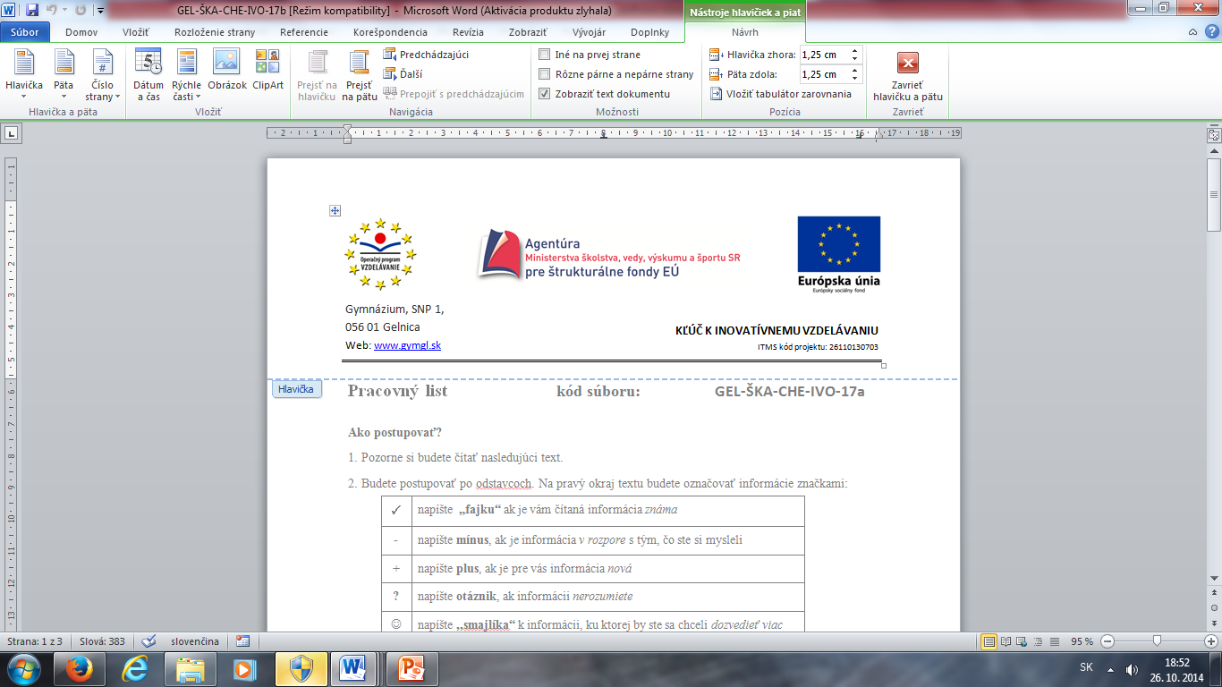
Komplexné zlúČeniny, tvorba vzorcov
RNDr. Lenka Škarbeková
Súbor: GEL-ŠKA-CHE-IIA-40

Slide 2
Princíp koordinačnej väzby
- spočíva v tom, že jeden prvok má voľný elektrónový pár a druhý prvok má voľné orbitály, kde by ich umiestnil

Slide 3
Koordinačné zlúčeniny =komplexy
- sú zložené z dvoch častí:
a.) centrálny atóm – príjemca - akceptor, má voľný orbitál (najčastejšie atóm prechodného kovu)
b.) ligand – darca – donor, anión alebo neutrálna molekula, má voľný elektrónový pár

Slide 4
dihydroxomeďnan sodný
Na [Cu (OH)₂]
centrálny atóm ligand

Slide 5
Ligandy
Vzorec ligandu | Názov ligandu | Anión/Neutrálna molekula
H₂0⁰ | akva | neutrálna molekula
NH₃⁰ | ammin | neutrálna molekula
CN⁻ | kyano | anión
Cl⁻ | chloro | anión
Br⁻ | bromo | anión
OH⁻ | hydroxo | anión
H⁻ | hydrido | anión
I⁻ | jodo | anión

Slide 6
Používané predpony
počet ligandov | predpona
1 | mono
2 | di
3 | tri
4 | tetra
5 | penta
6 | hexa
7 | hepta

Slide 7
Typy komplexov
1. komplexný anión + katión
pr. Li [Al H₄]
2. komplexný katión + anión
pr. [ Fe (H₂O)₄ ] SO₃
3. neutrálny komplex
pr. [CoBr₃(H₂O)₃]
4. komplexný ión – katión/anión
pr. [Fe(H₂O)₆]²⁺

Slide 8
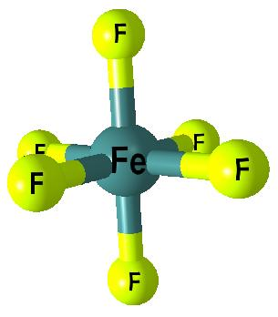
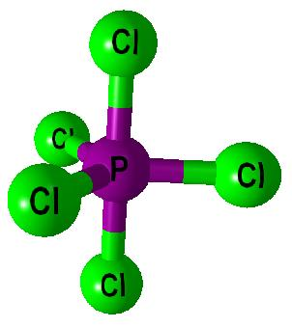
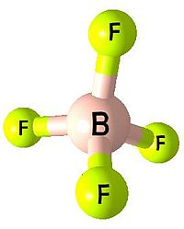
Koordinačné číslo
počet ligandov, viažúcich sa na centrálny atóm
____________ _________ ___________

Slide 9
Tvorba vzorcov komplexov:
Pravidlá:
Názov komplexnej chemickej zlúčeniny pozostáva z dvoch častí:
podstatné meno + prídavné meno
Hydroxid hexaakvastrieborný
[Ag (H₂O)₆] OH
chemický vzorec píšeme odzadu
určíme si všetky oxidačné čísla
súčet kladných a záporných oxidačných čísel musí byť rovný nule !!!!!!!!
uplatňujeme krížové pravidlo

Slide 10
Napíšte chemický vzorec komplexných zlúčenín:
Hydroxid hexaakvastrieborný
________________________________________________________
Uhličitan tetraakvameďnatý
________________________________________________________

Slide 11
Tetrahydridohlinitan lítny
________________________________________________________
Tetrahydroxohlinitan draselný
________________________________________________________

Slide 12
Utvorte názov koordinačnej zlúčeniny so vzorcom Na₂[PbI₄]
________________________________
________________________________

Slide 13
Utvorte názov koordinačnej zlúčeniny, ktorej vzorec je [Fe(H₂O)₆](NO₃)₂.
____________________________________

Slide 14
K [Al (OH)₄]
____________________________________
Li [Al H₄]
__________________________________

Slide 15
[Ni(H₂O)₃]Cl₂
________________________________________________
K [Al (OH)₄]
__________________________________

Slide 16
Rozdiel
K ₃ [FeIII+ (CN)₆]
Hexakyanoželezitan draselný
K ₄ [FeII+(CN)₆]
Hexakyanoželeznatan draselný

Slide 17
Na [Au (OH)₄]
_______________________________
Tetrahydroxozlatitan sodný
_________________________________

Slide 18
Pomenujte:
Li [Cr (OH)₄]
[Co (H₂O)₆] (NO₂)₂
K₃ [Ag I ₄]
[ Fe (H₂O)₄ ] SO₃

Slide 19
Zopakujte si:
dusičnan diamminmeďnatý
Na₂[Pb F₆]
hexafluorokremičitan draselný
Li [Al H₄]
Na [Au (OH)₄]

Slide 20
hexafluorohlinitan sodný
síran tetraamminželeznatý
hydroxid tetraakvameďnatý

Slide 21
dusičnan diakvaželeznatý
hexakyanoželeznatan draselný
tetrahydroxomeďnan lítny

Slide 22
Na₃[Al F₆]
Li[Pb(OH)₃]
[Cu(NH₃)₄] Cl₂
síran tetraakvaortuťnatý

Slide 23
Doplňte tabuľku:
Chemický vzorec | Názov komplexu
 | síran tetraakvaortuťnatý
K₃[Fe(CN)₆]
 | tetrahydroxozinočnatan draselný
 | triakva-tribromokobaltitý komplex
[Ni(NH₃)₆]²⁺
 | dusitan tetraamminhorečnatý
[Al (CN)₂ ] NO₂

Slide 24
Zdroje:
Ceruzka: http://www.home.stranka.info/index.php?vid=CA
Tabuľka ligandov: http://www.oskole.sk/?id_cat=5&clanok=23032
Koordinačné číslo 6: http://cs.wikipedia.org/wiki/Koordina%C4%8Dn%C3%AD_%C4%8D%C3%ADslo#mediaviewer/File:Hexafluorido%C5%BEelezit%C3%BD_anion.JPG
Koordinačné číslo 5: http://cs.wikipedia.org/wiki/Koordina%C4%8Dn%C3%AD_%C4%8D%C3%ADslo#mediaviewer/File:Chlorid_fosfore%C4%8Dn%C3%BD.JPG
Koordinačné číslo 4: http://cs.wikipedia.org/wiki/Koordina%C4%8Dn%C3%AD_%C4%8D%C3%ADslo#mediaviewer/File:Tetrafluoro-boritanov%C3%BD_anion.JPG

